Slide 1
муниципальное казенное дошкольное образовательное учреждение «Военногородской детский сад общеразвивающего вида»
Всероссийский конкурс на лучший стенд (уголок)
«ЭКОЛЯТА — ДРУЗЬЯ
И ЗАЩИТНИКИ ПРИРОДЫ»
номинация «Стенд (уголок) «Эколята — Дошколята»
пос.Восточный
2021 г.

Slide 2
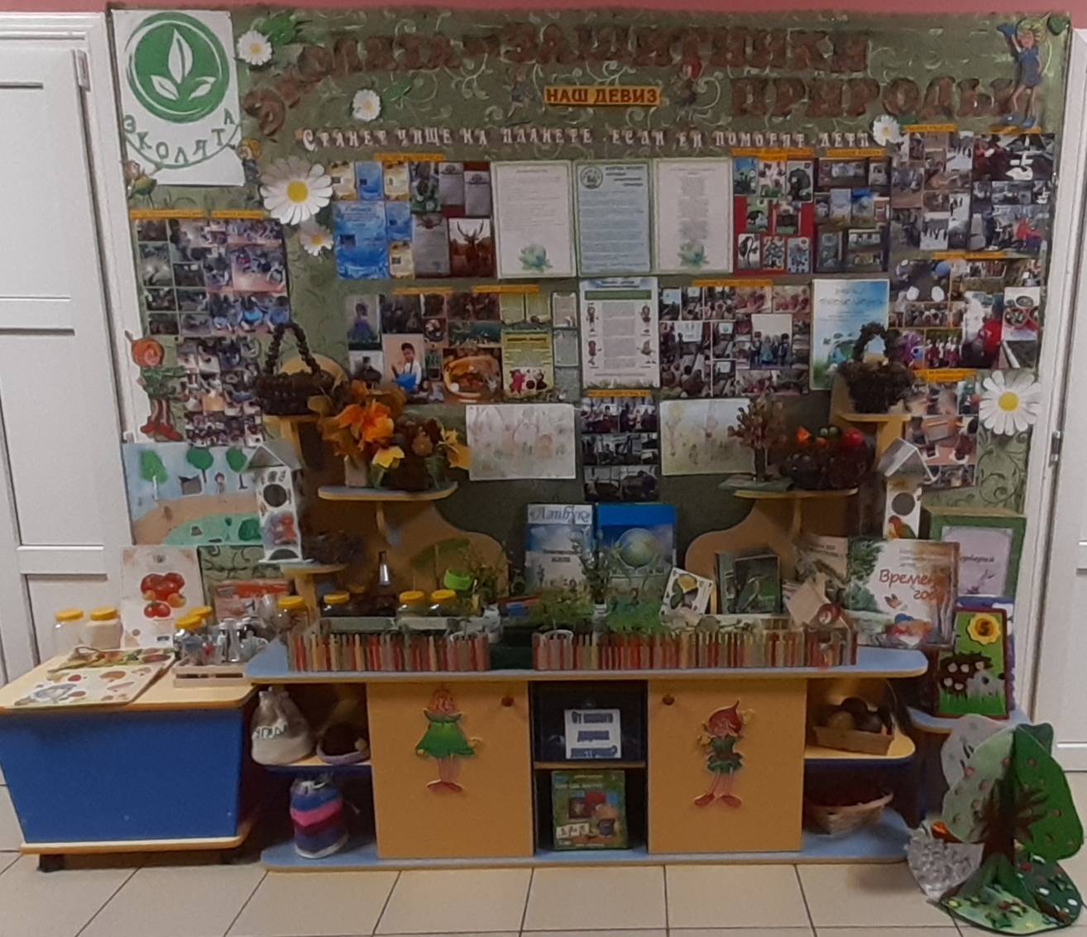
СТЕНД (УГОЛОК) «ЭКОЛЯТА -ЗАЩИТНИКИ ПРИРОДЫ»
Шаблон для создания презентаций по окружающему миру.

Slide 3
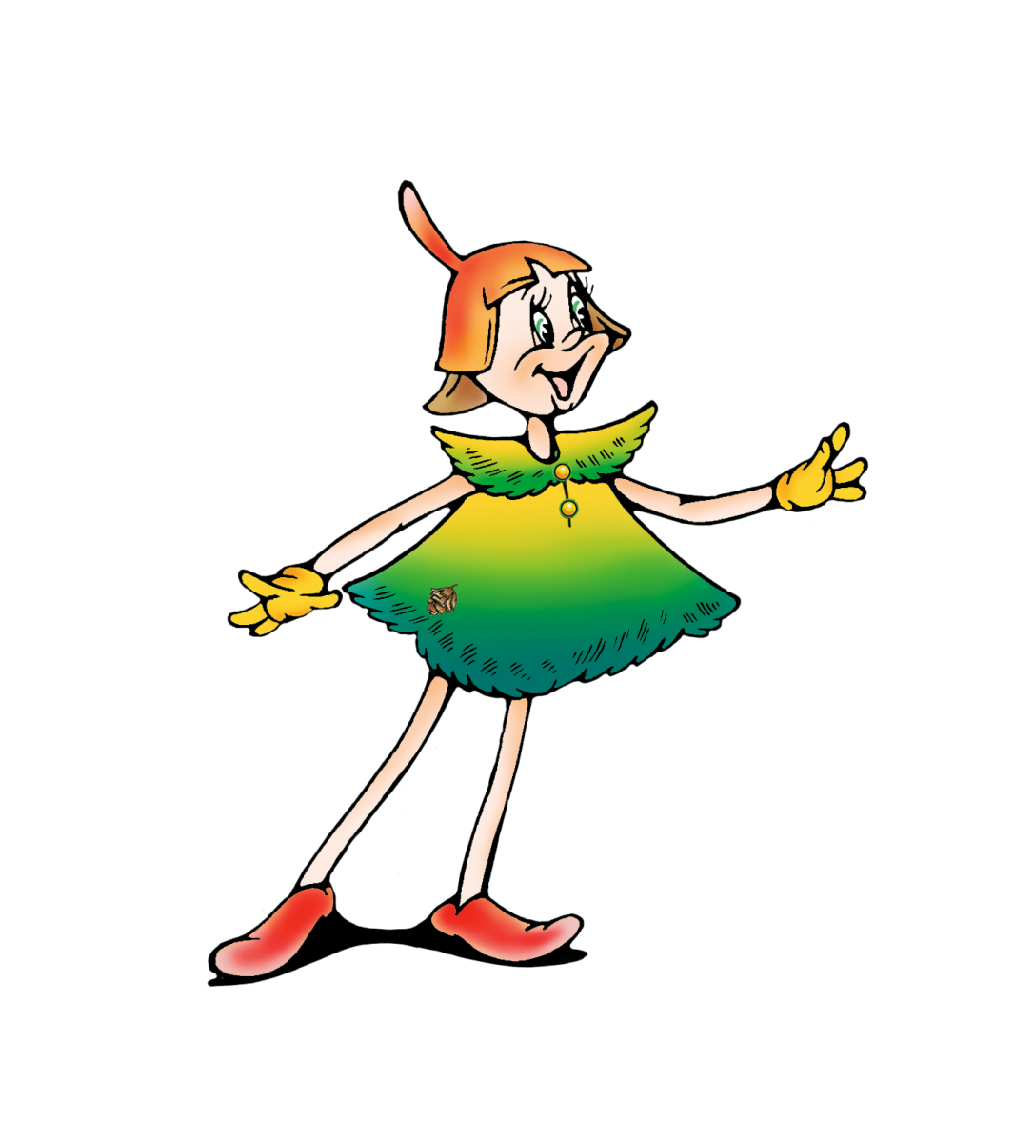
«Я сорвал цветок — и он завял. Я поймал жука — и он умер у меня на ладони. И тогда я понял, что прикоснуться к красоте можно только сердцем.» П.Гвездослав — словацкий поэт.

Slide 4
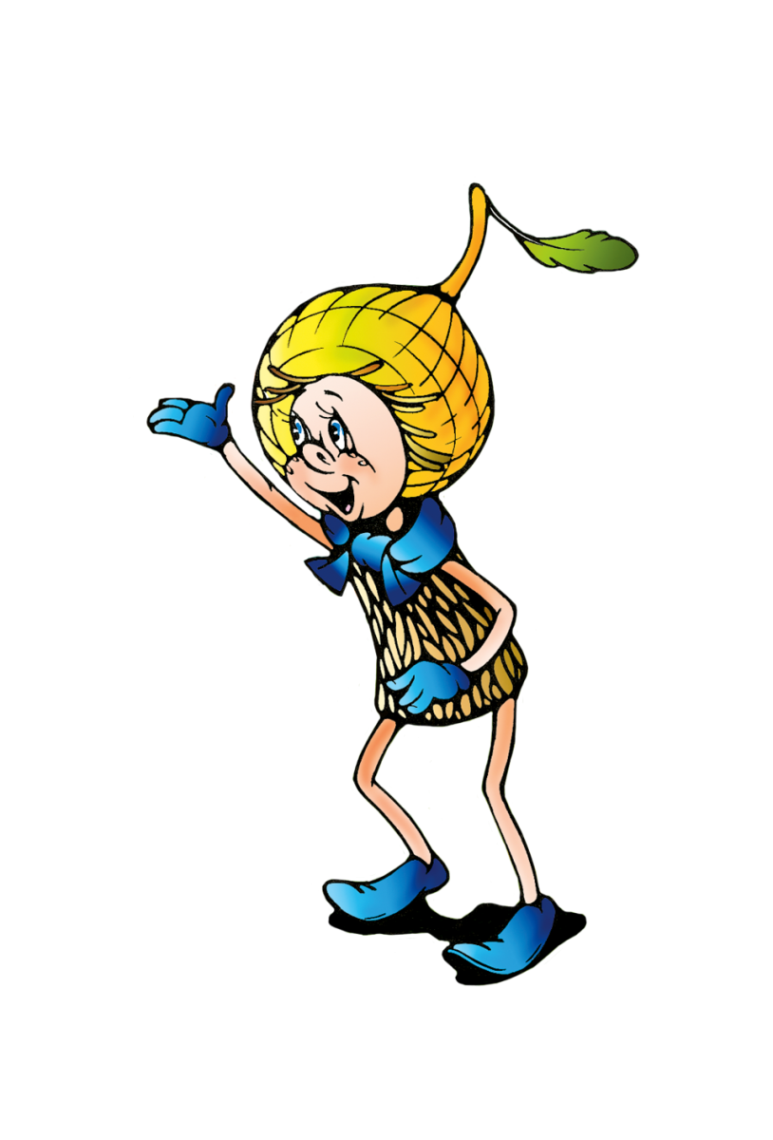
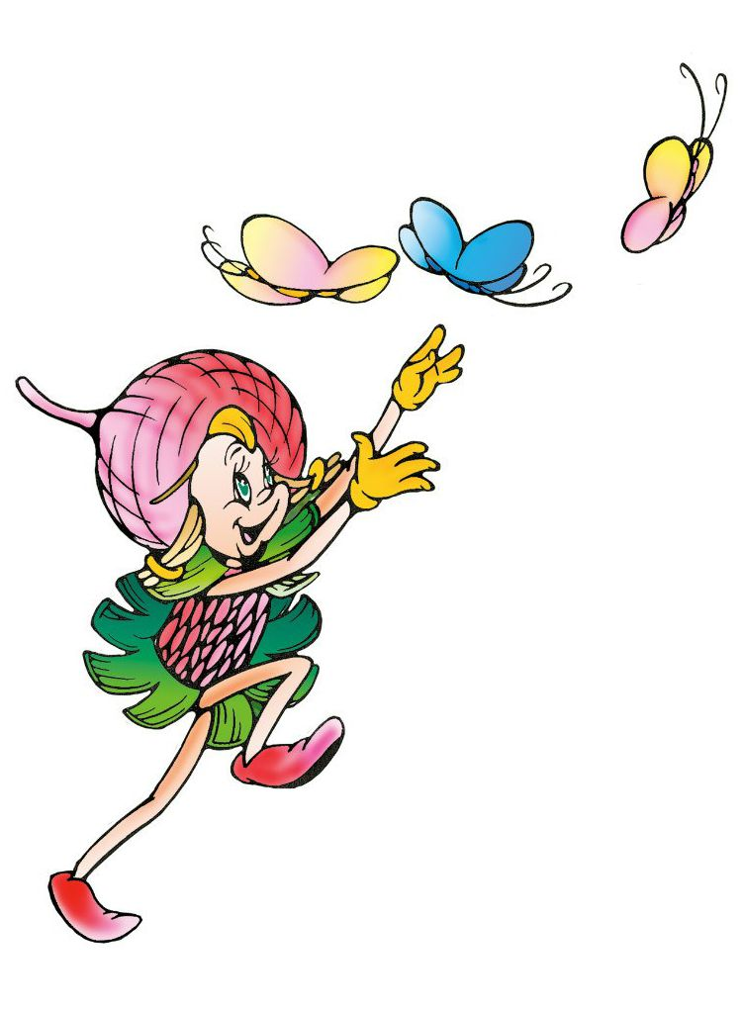
Т е м а т и ч е с к и й п л а н

Slide 5
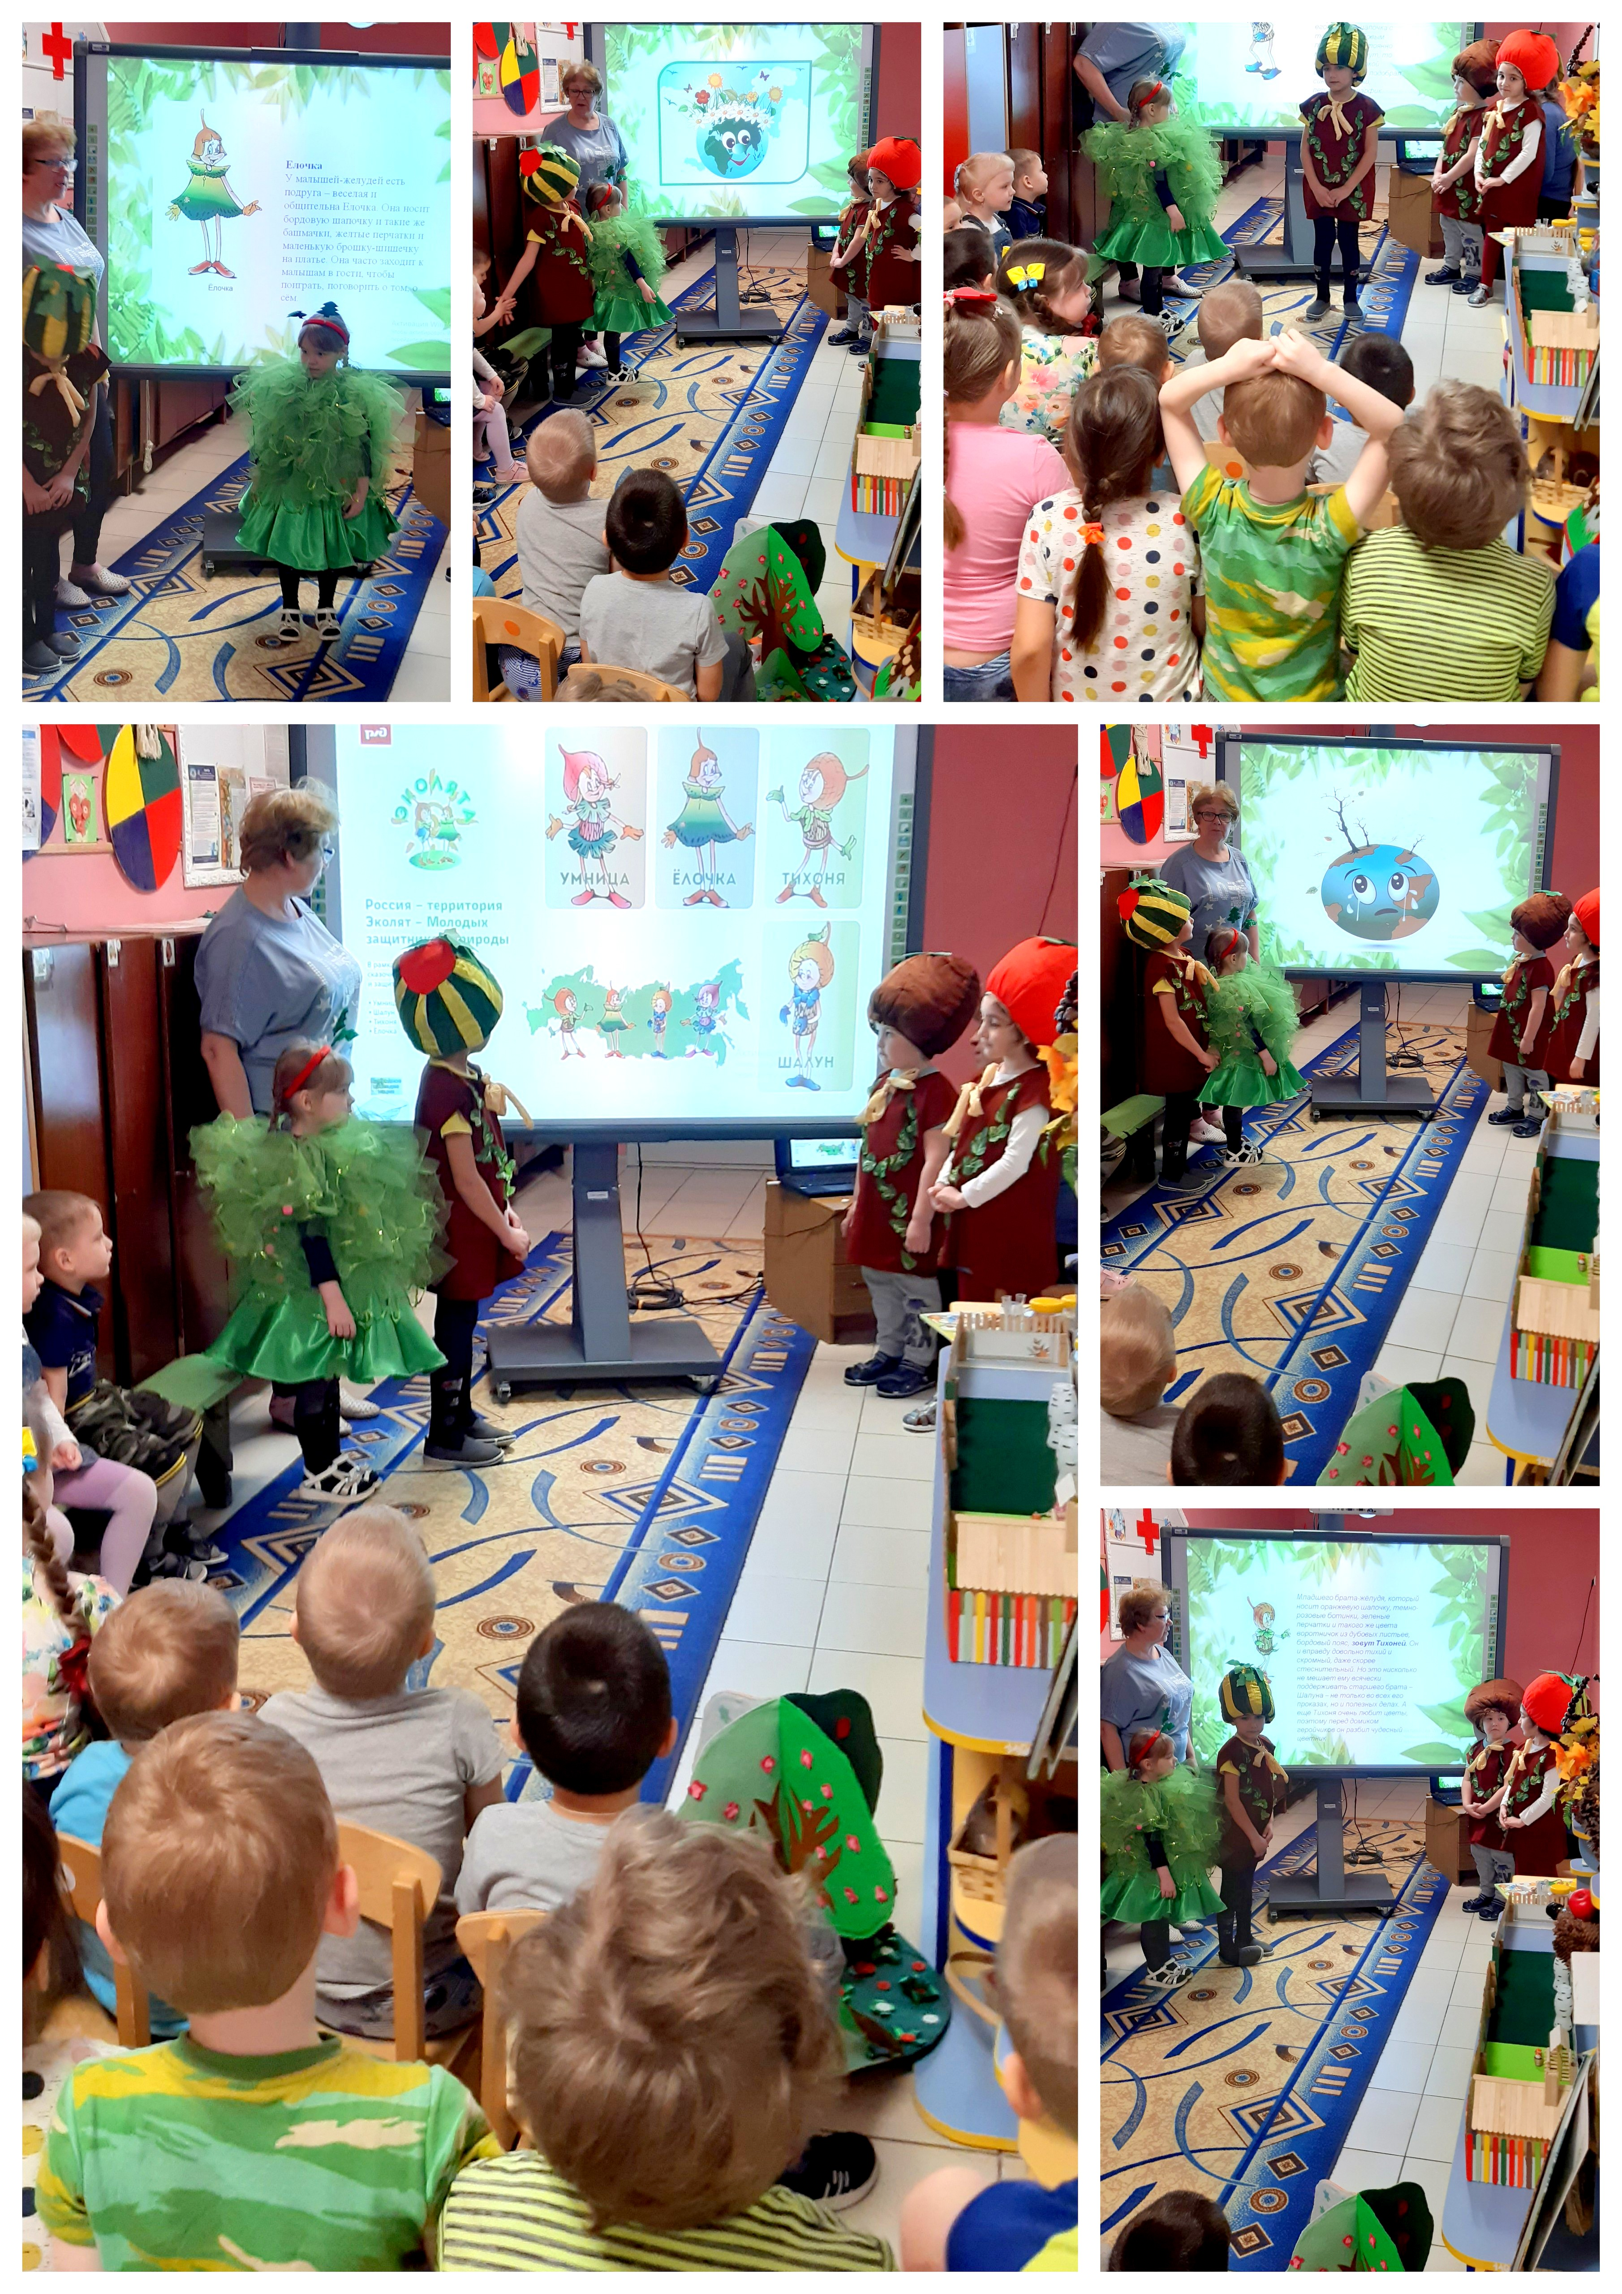
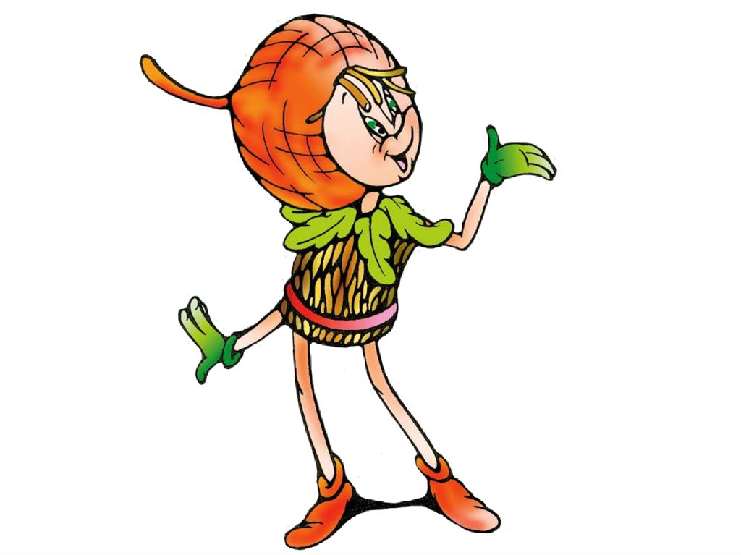
1. «Знакомство с эколятами»

Slide 6
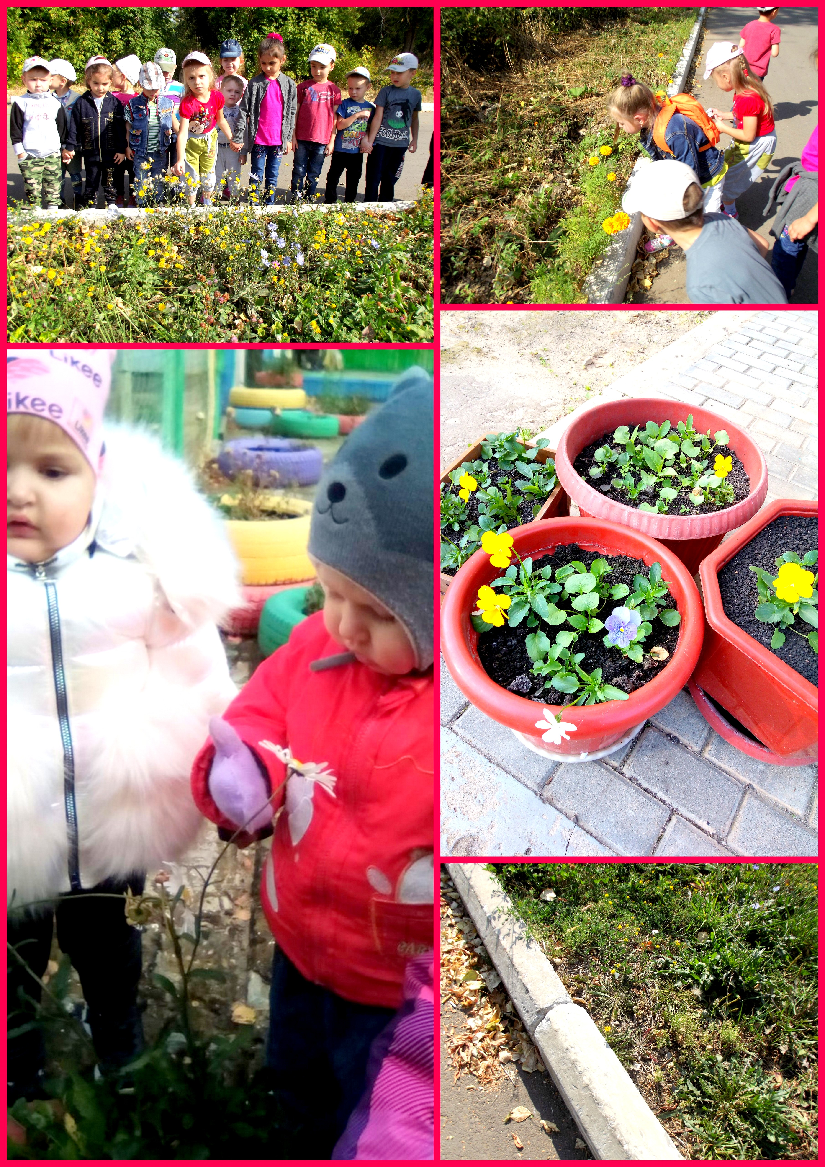
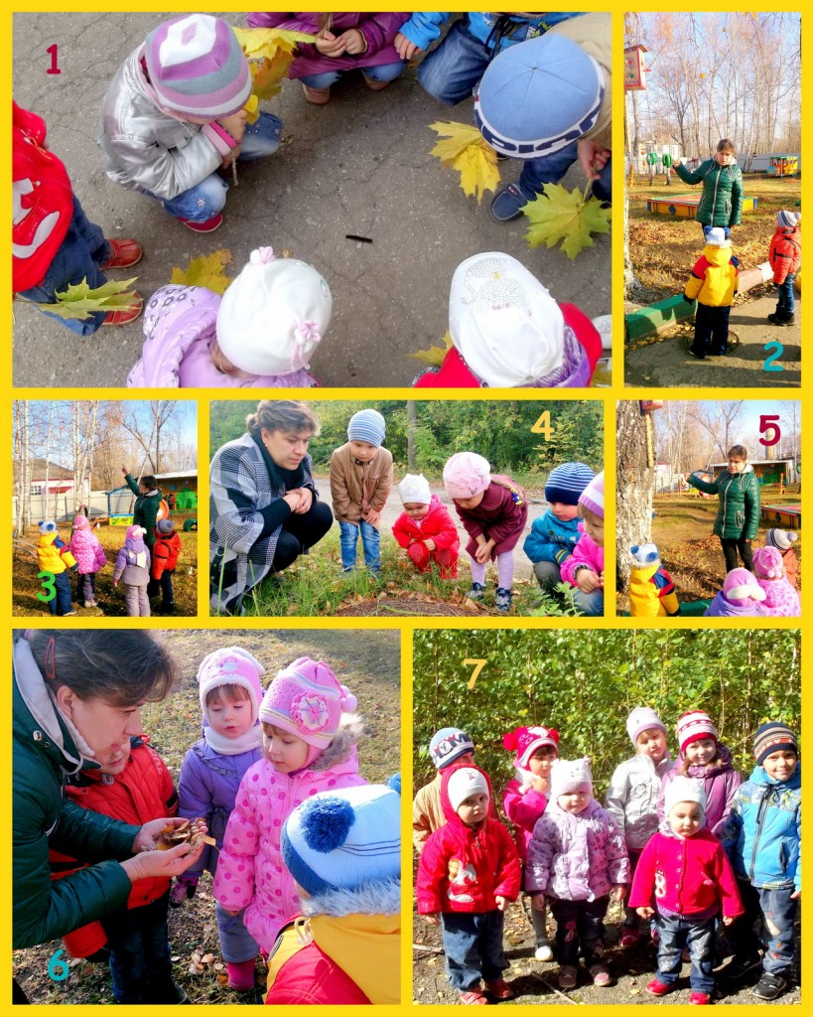
2. «Наблюдение в природе»

Slide 7
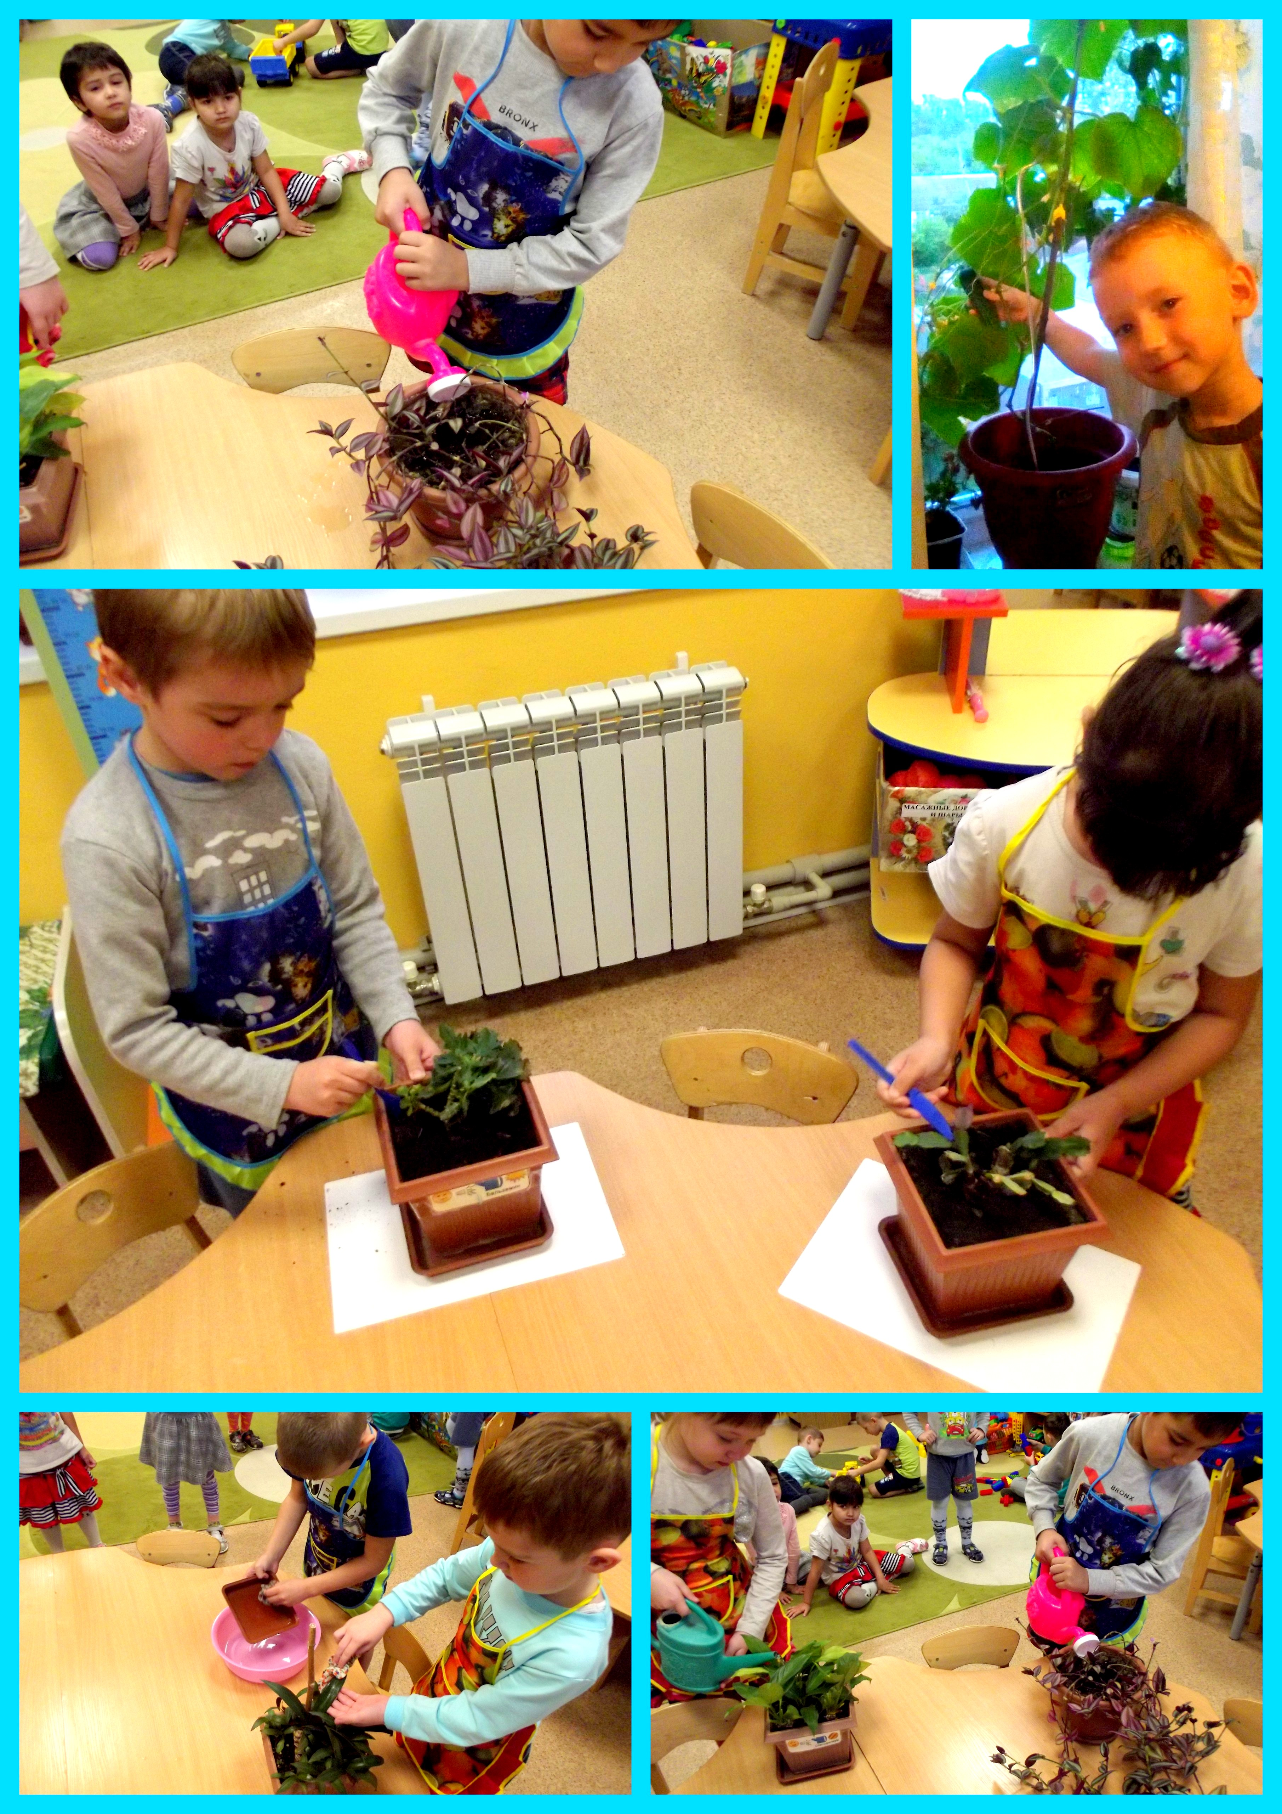
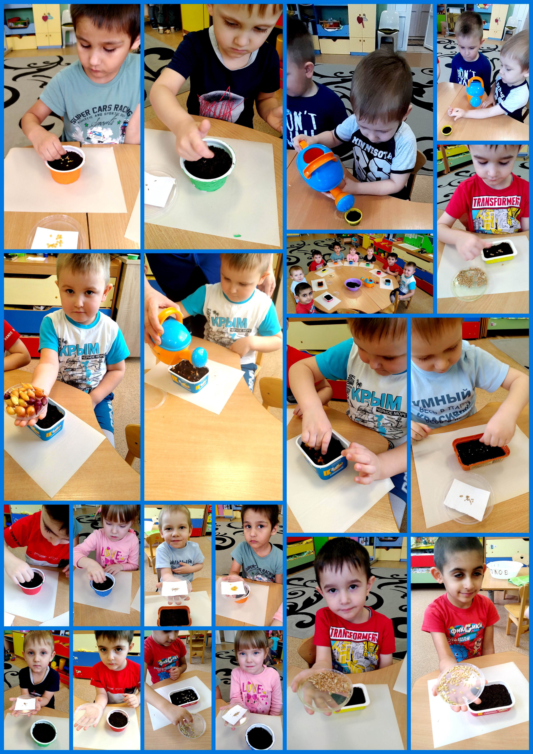
3. «Задания от эколят» «Уход за комнатными растениями» «Огород на окне»

Slide 8
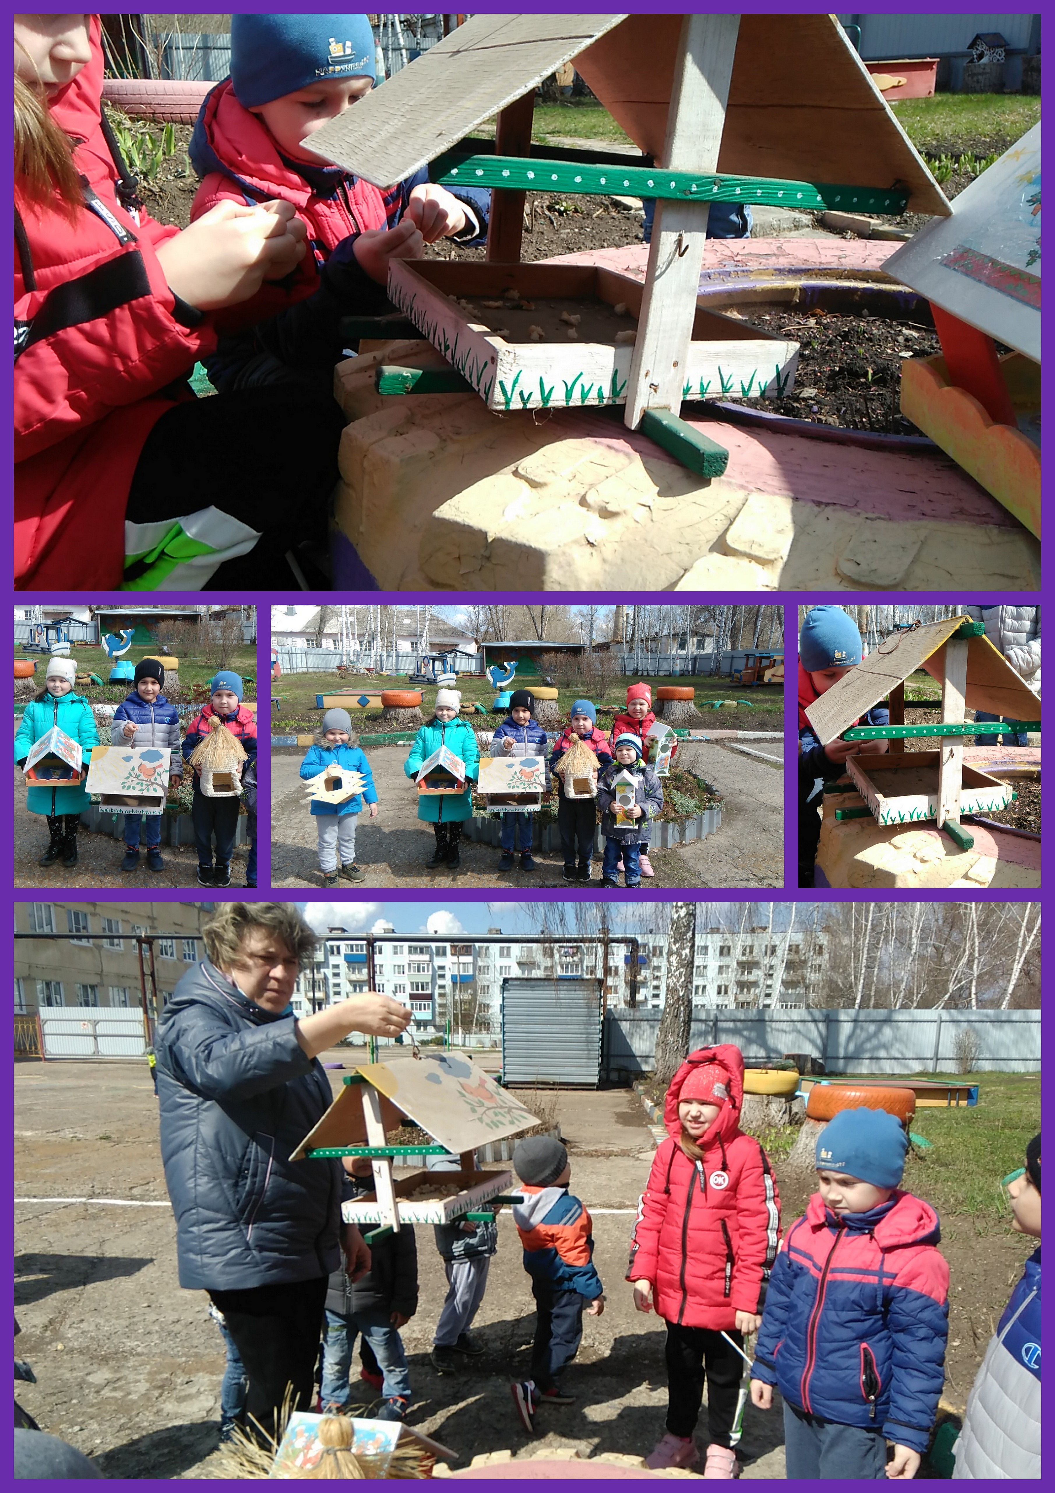
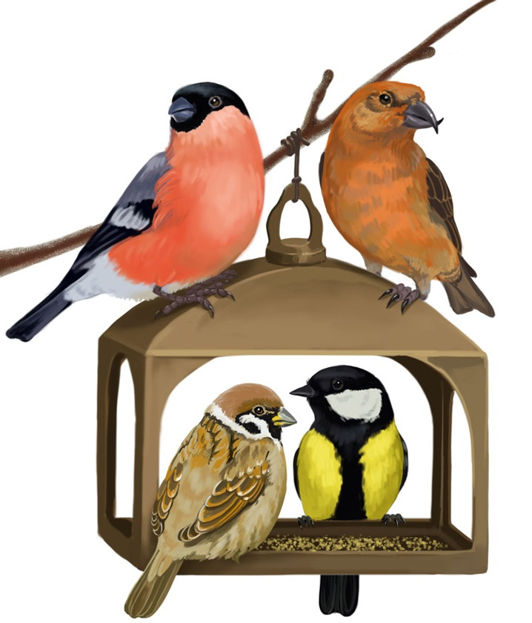
3. «Задание от эколят» «Забота о птицах»

Slide 9
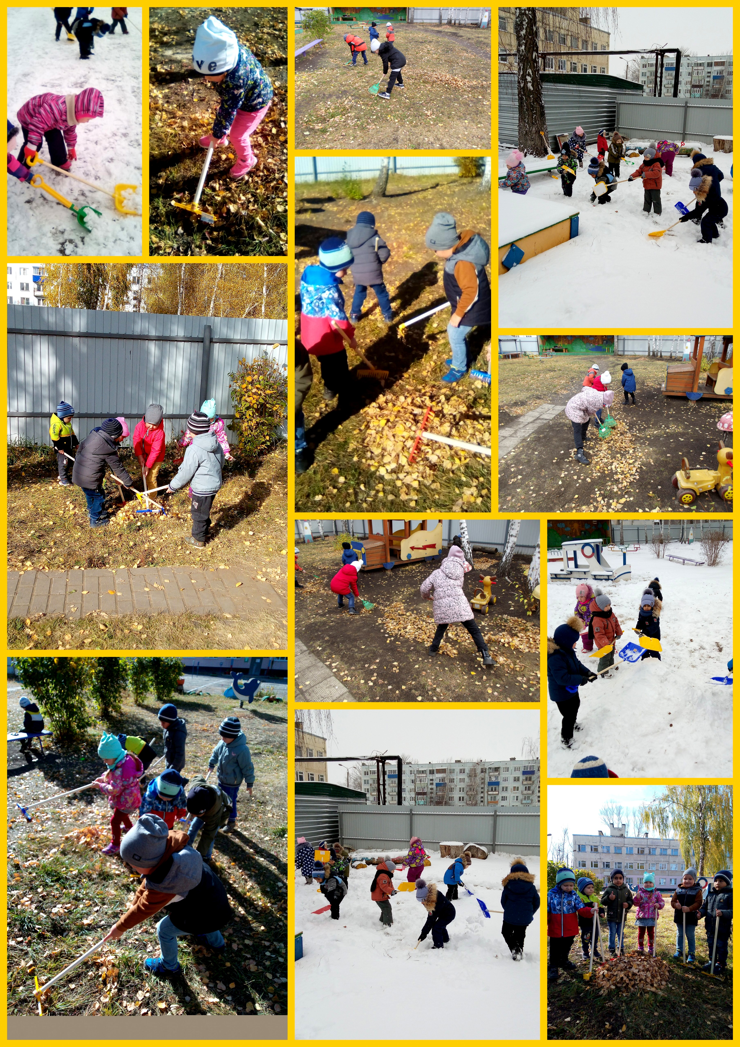
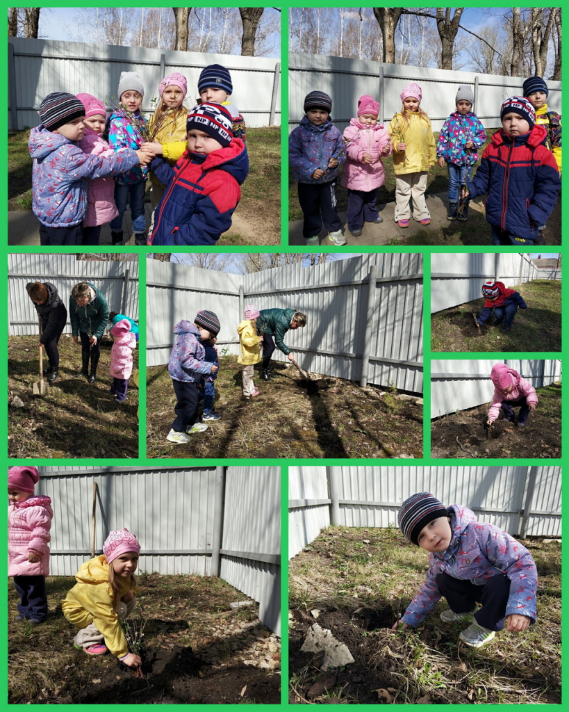
3. «Задание от эколят» «Уборка участка» «Озеленение участка»

Slide 10
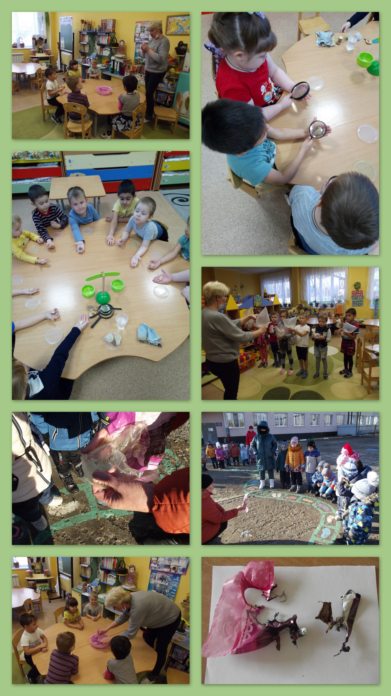
4.«Экспериментирование»

Slide 11
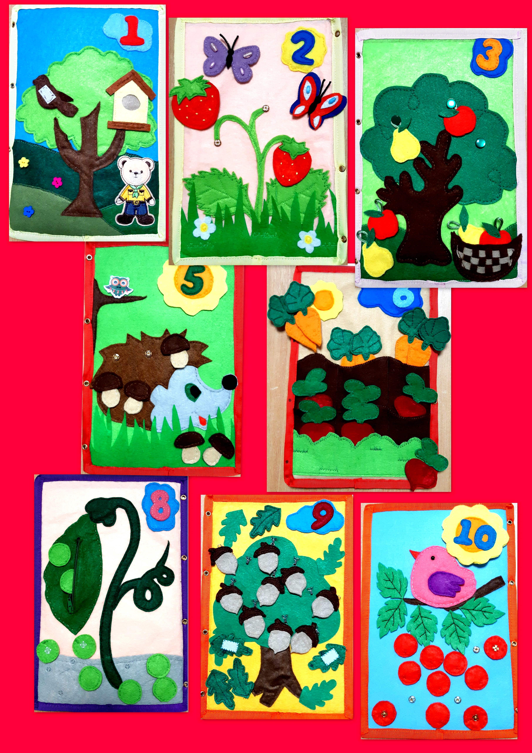
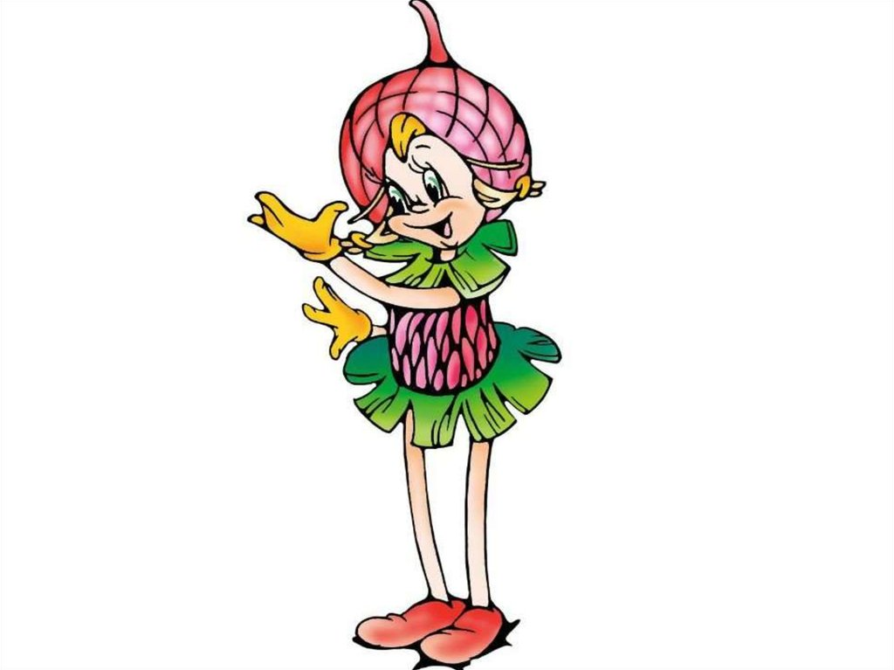
5. «Создание дидактического пособия»

Slide 12
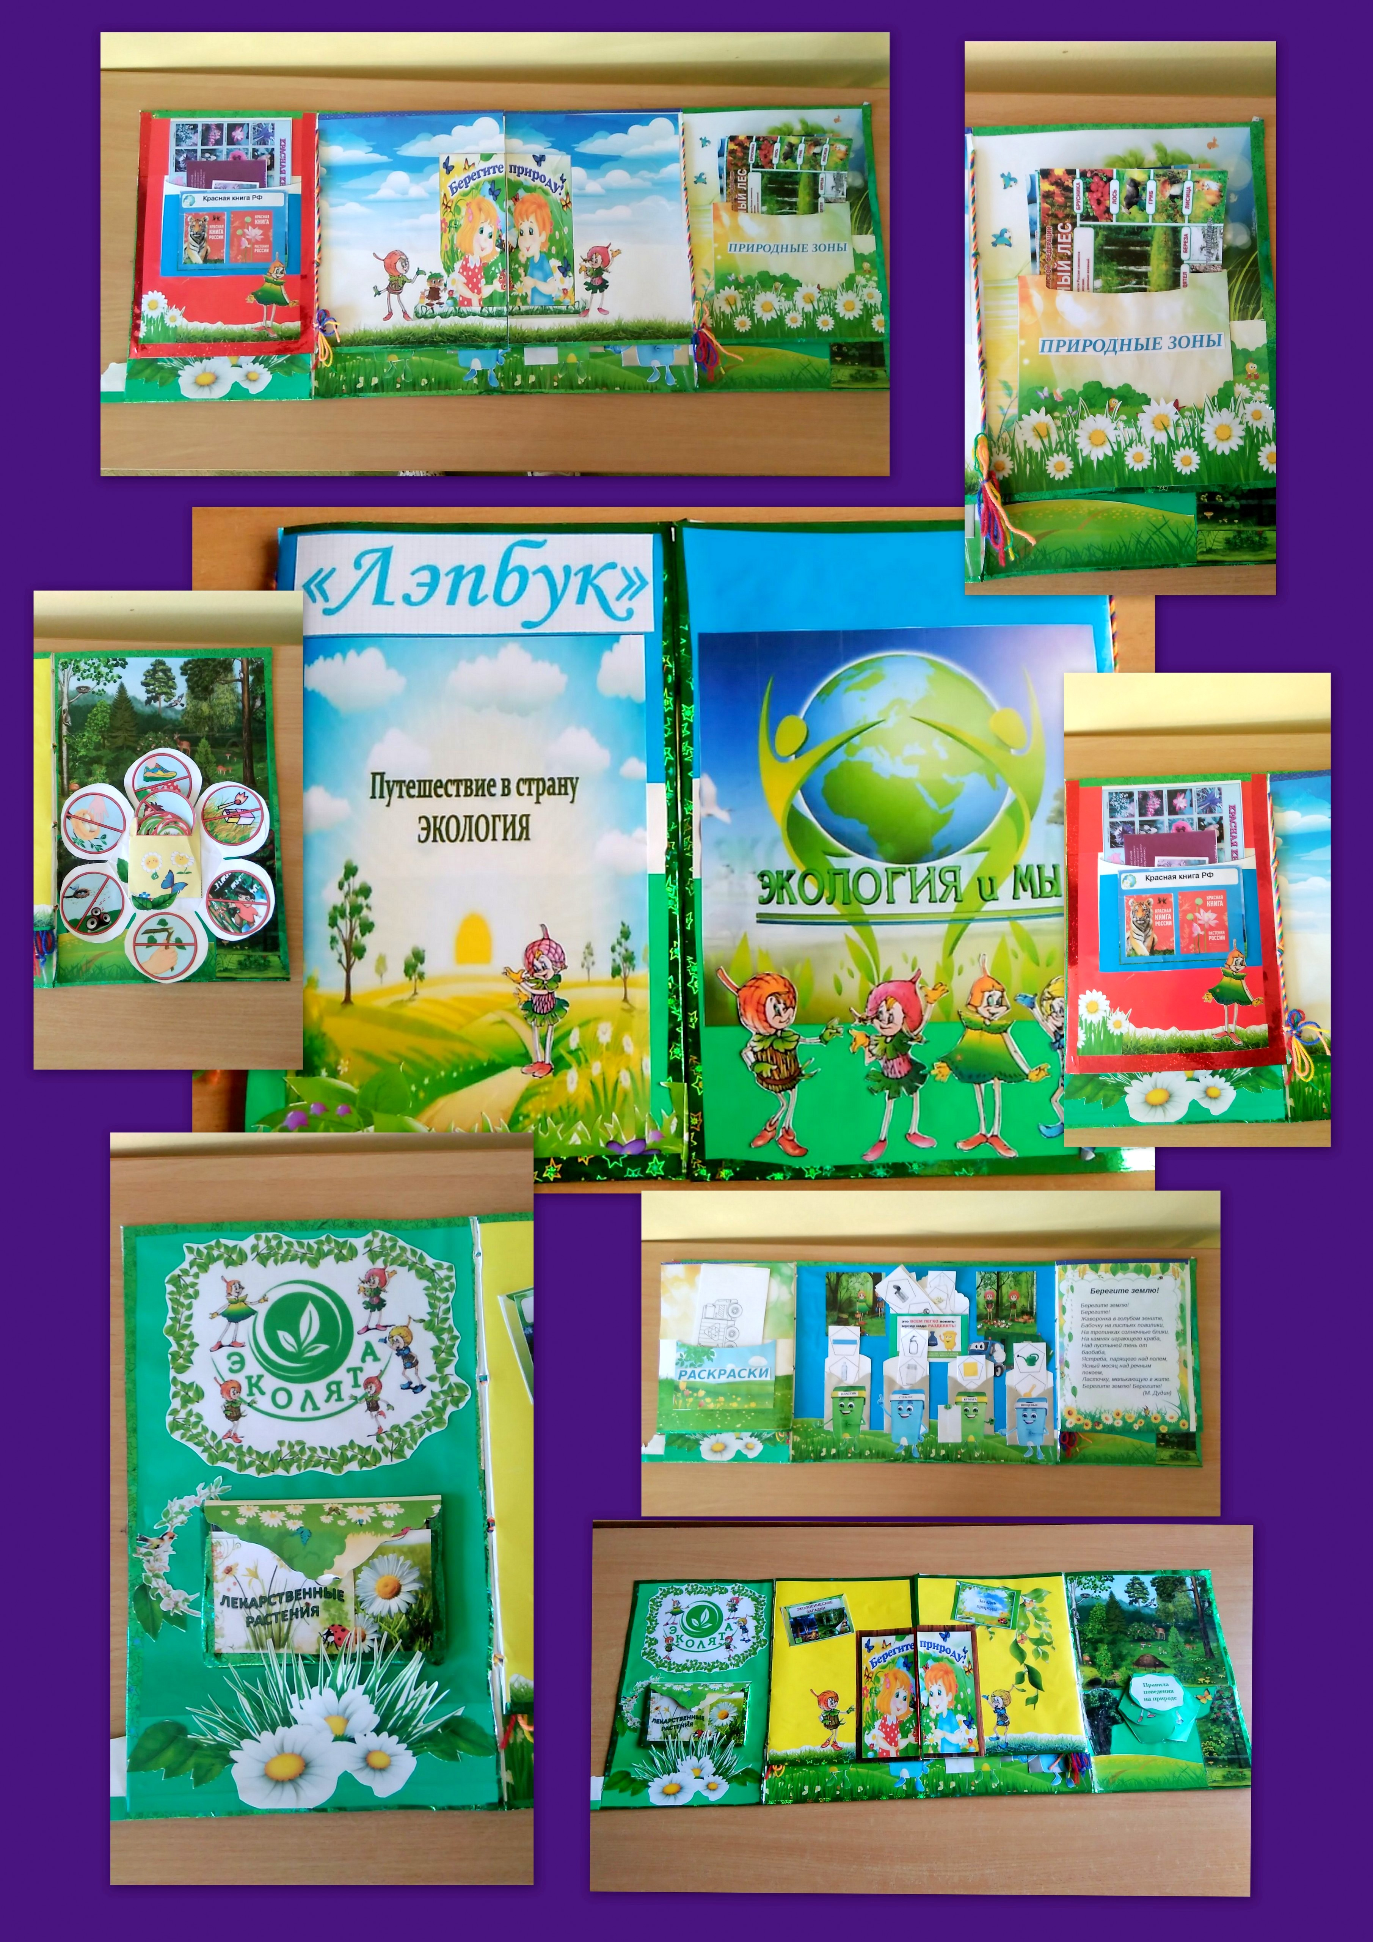
6.»Создание лэпбука»

Slide 13
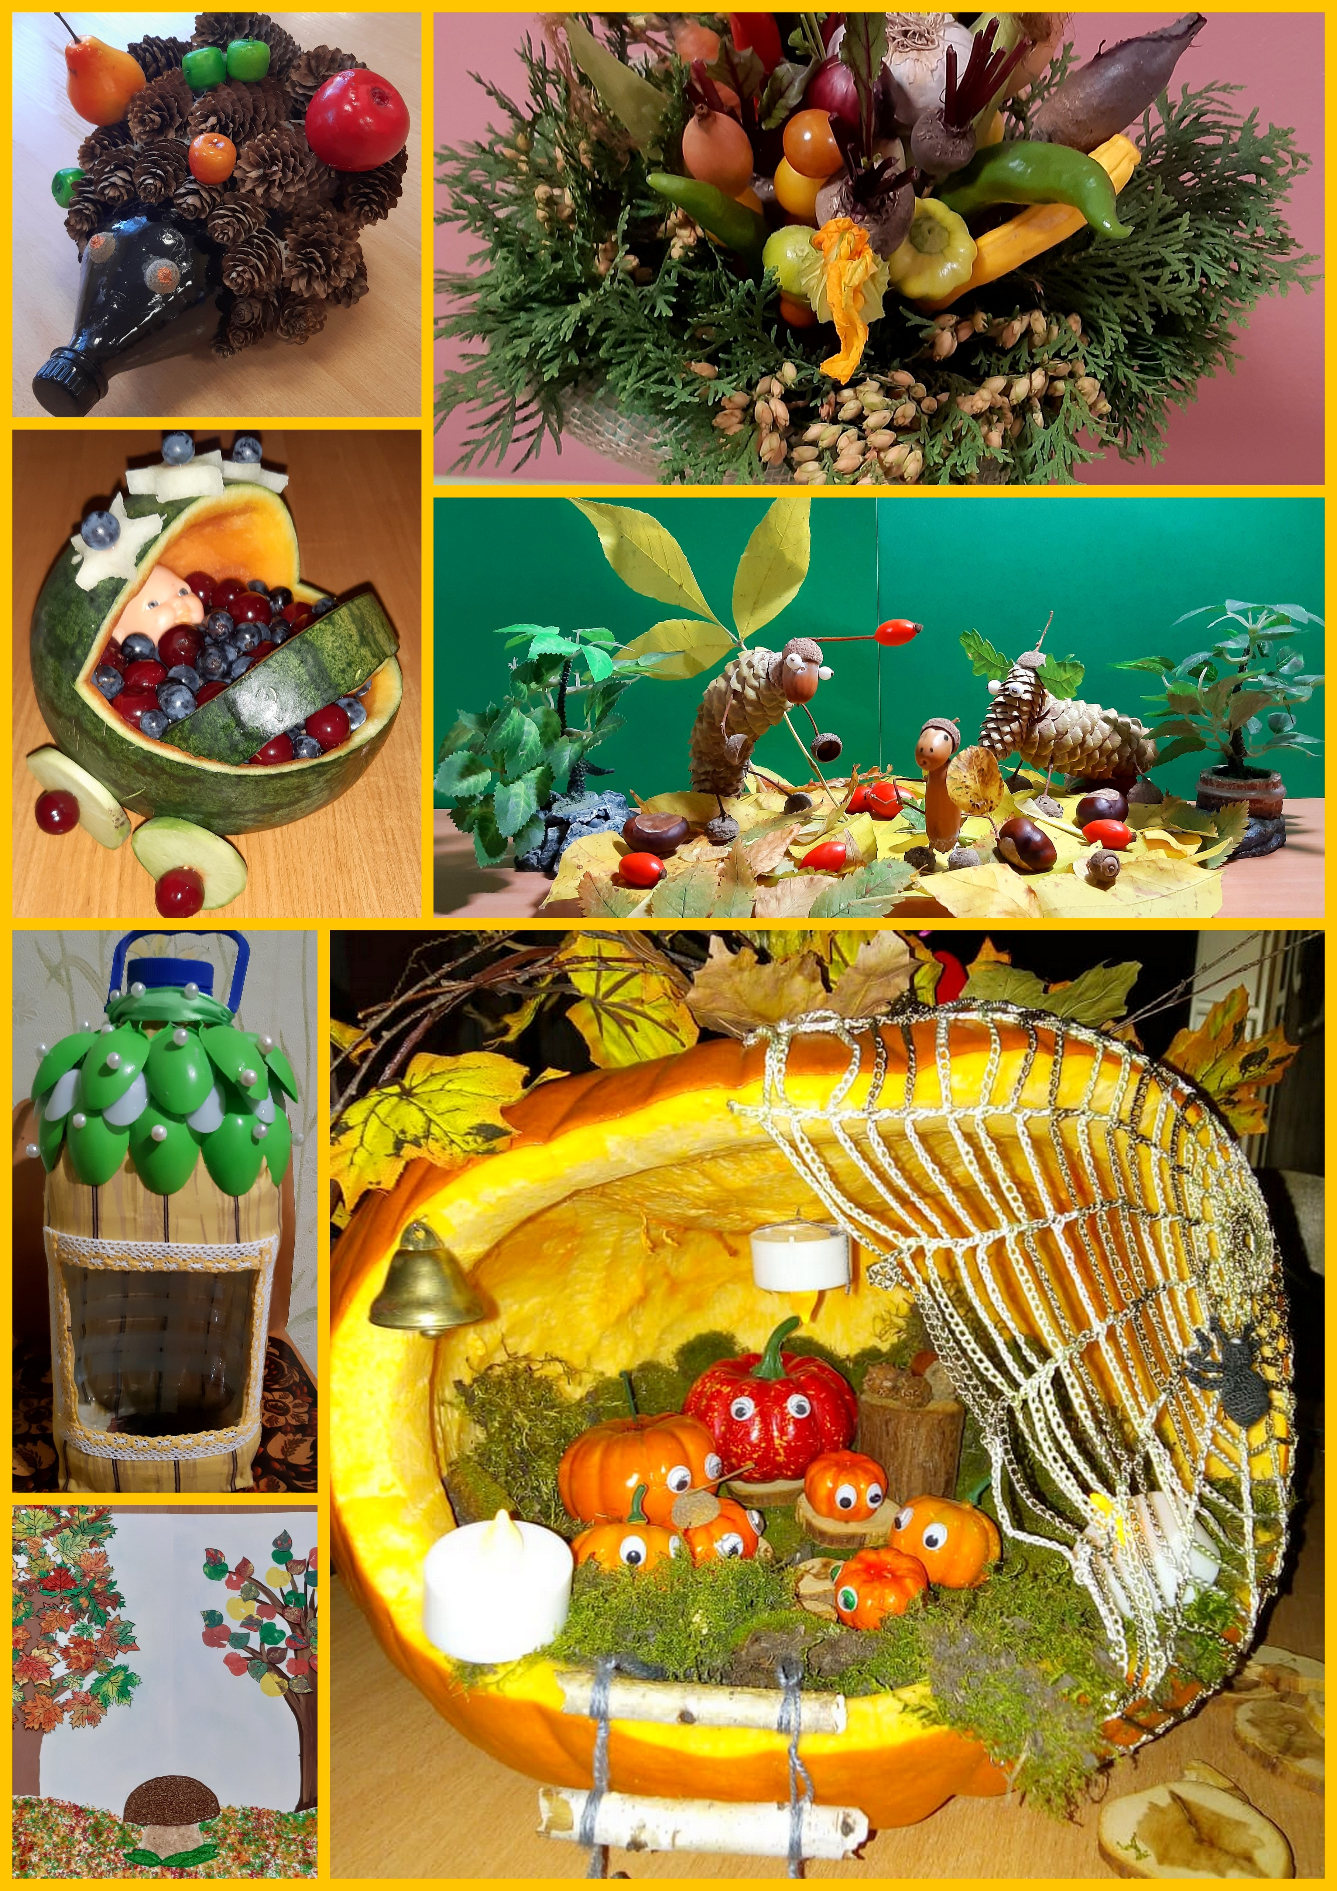
7. «Работа с родителями» «Консультации» «Участие в конкурсах»
/run/media/admin/178C-D294/каллажи к

Slide 14
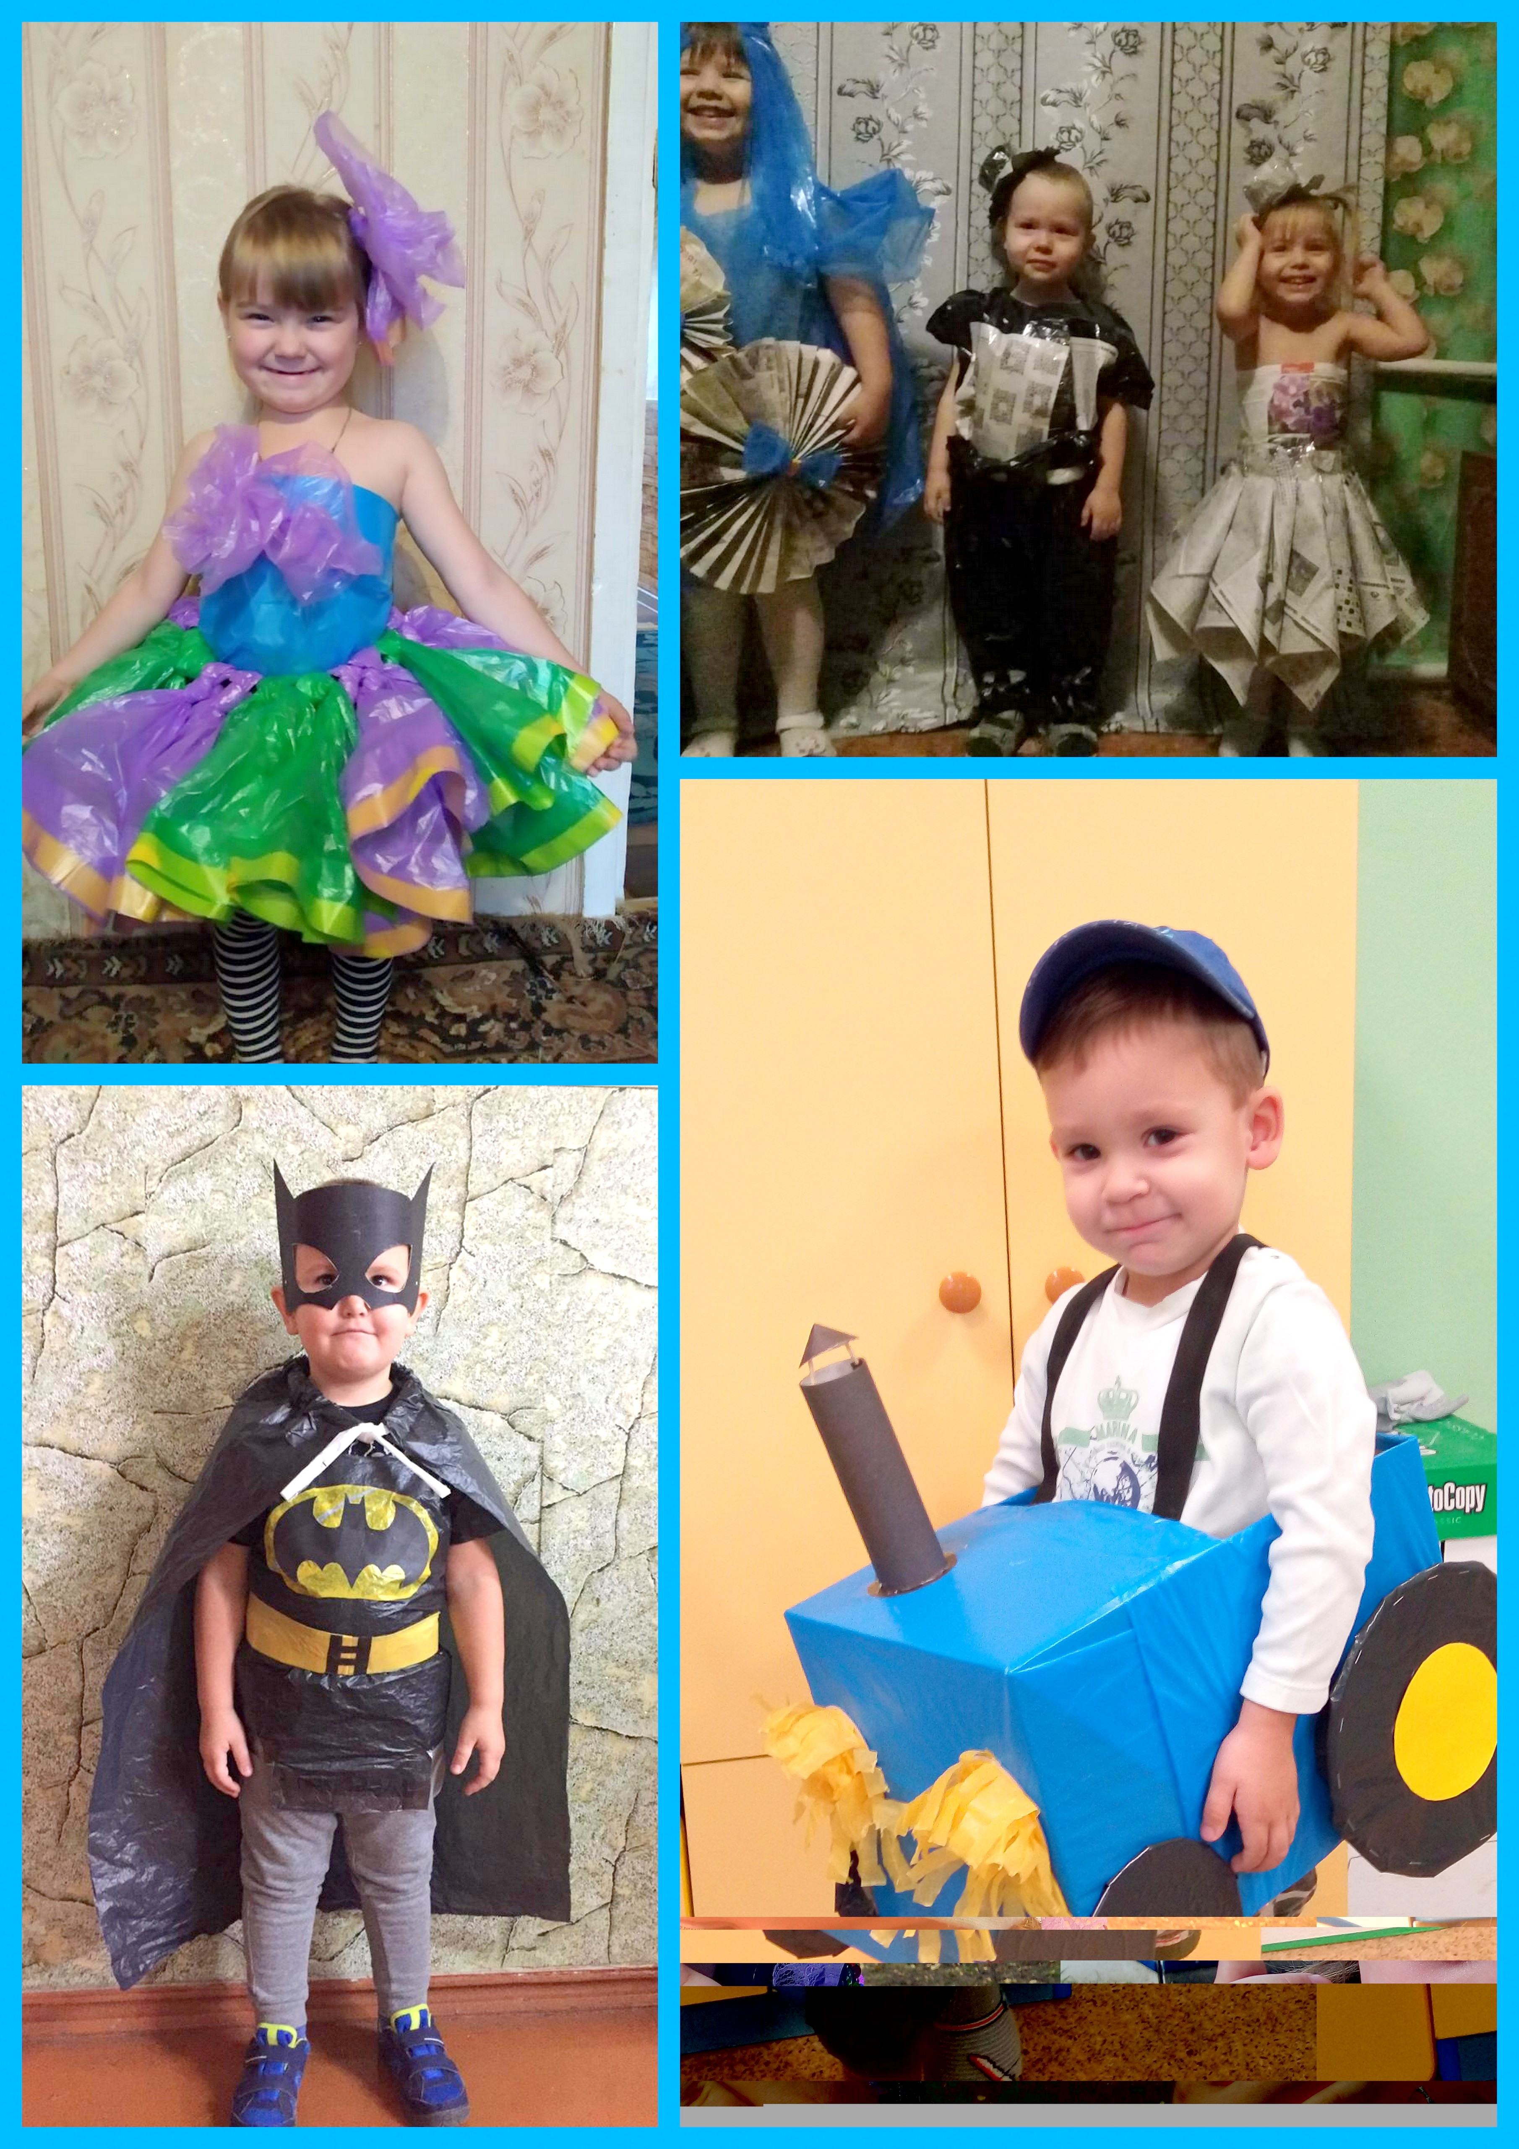
7. «Работа с родителями» «Участие в конкурсах»

Slide 15
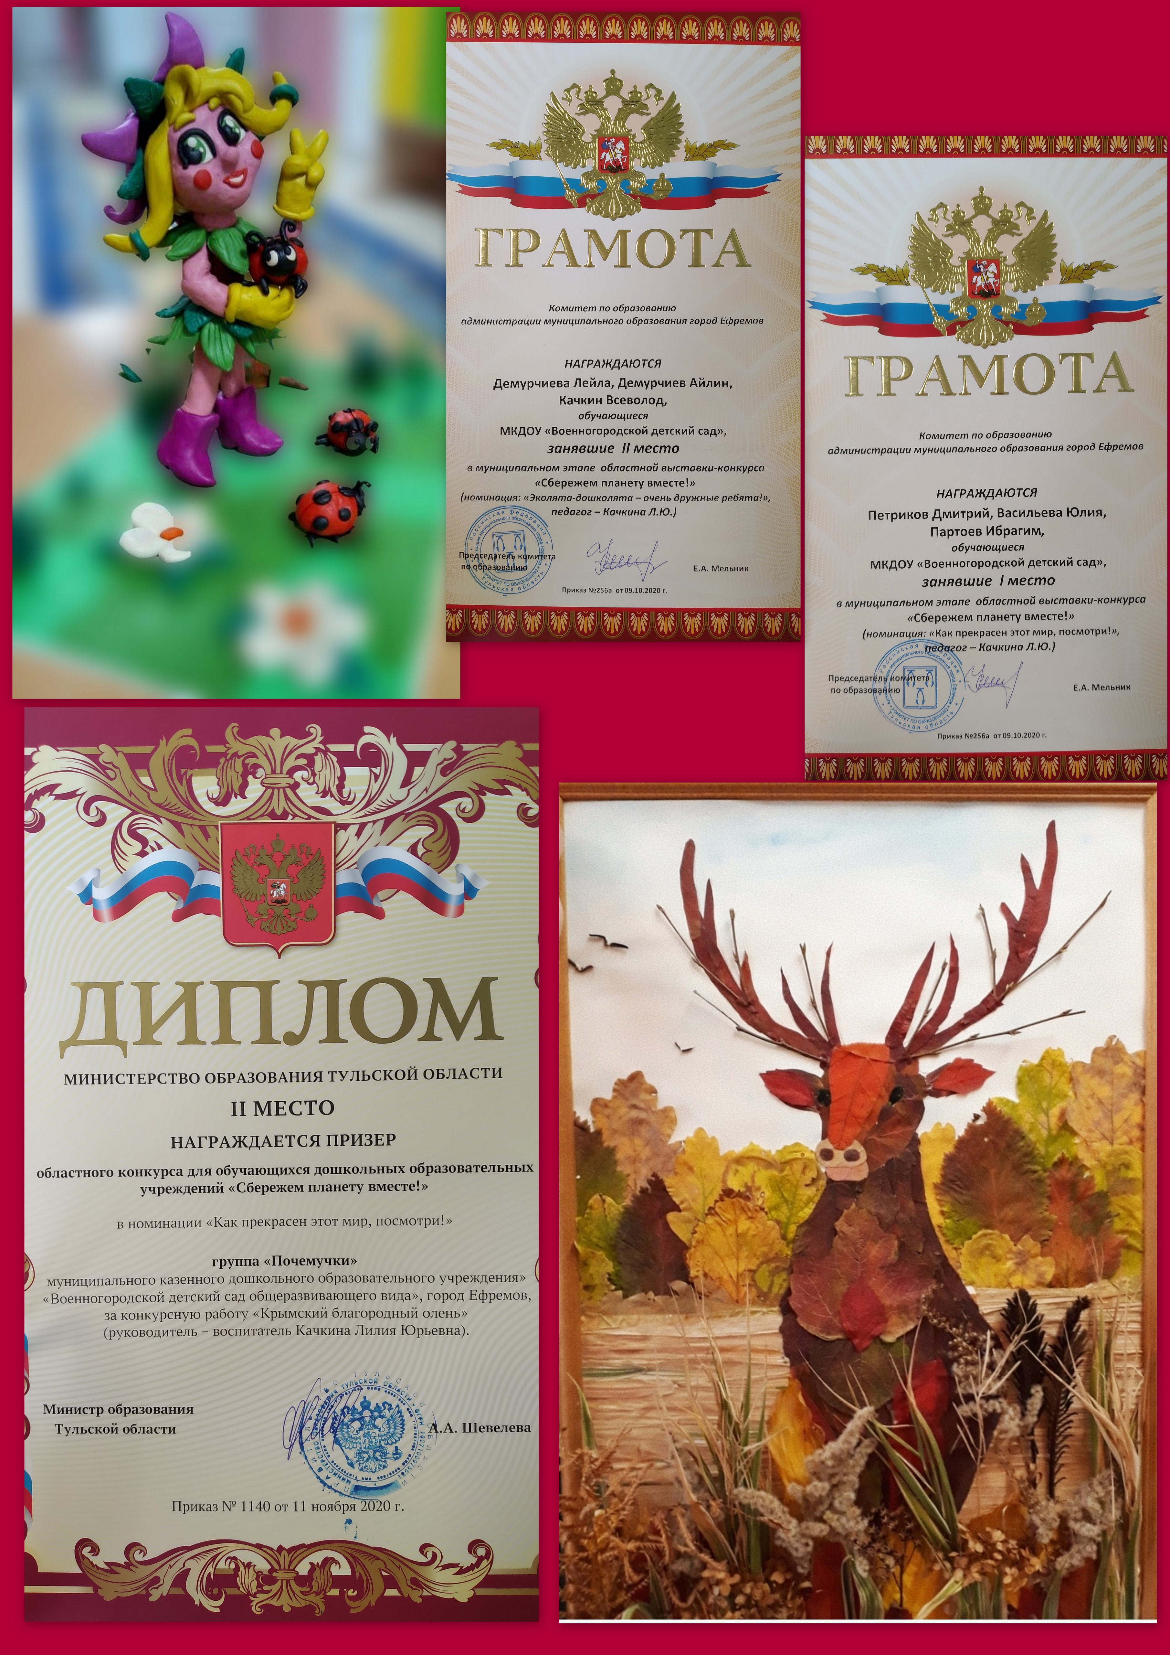
«Участие в конкурсах»

Slide 16
СПАСИБО ЗА ВНИМАНИЕ!

